Slide 1
Генетическая классификация диалектов группы Минь
Лоренц Марина ИЛ РГГУ
XV Чтения памяти С.А. Старостина

Slide 2
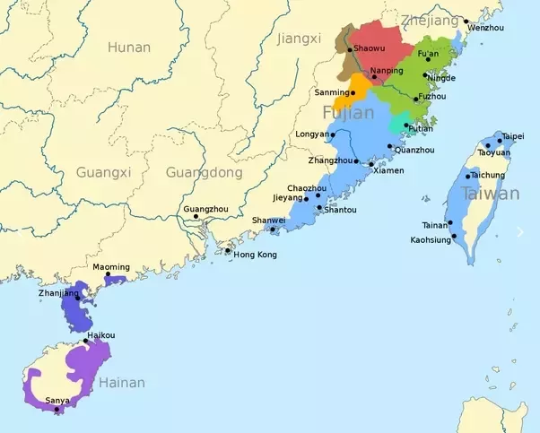

Slide 3
Перечень диалектов, использованных для составления списков Сводеша
Восточная ветвь: Fukkien
Ningde
Zhouning
Fuding
Gutian
Пу-сяньская ветвь:
Putian
Южная ветвь:
Leizhou
Dongshan
Chaoyang
Quanzhou
Zhangzhou
Xiamen
Taiwanhua
Chaozhou
Jinjiang
Longxi
Jieyang
Longdu
Yongchun
Longyan
Datian
Youxi
Центральная ветвь:
Yong’an
Shaxian
Северная ветвь:
Songxi Jianyang
Jian‘ou
Шао-цзянская ветвь:
Shaowu
Shunchang
Цюньвэньская ветвь:
Haikou
Wenchang

Slide 4
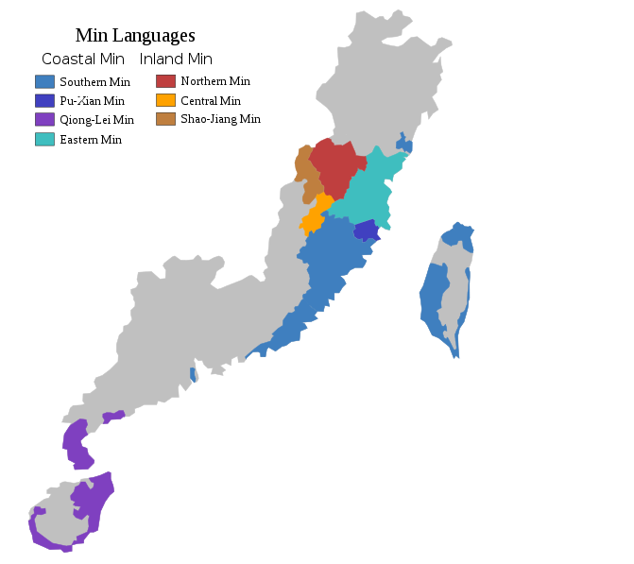
Классификация по Лингвистическому атласу Китая 1987г

Slide 5
Классификация Джерри Нормана 1991г .
Континентальные диалекты:
(1) Северно-западная (Jian’ou, Jianyang, Chongan, Pucheng, Zhenhe, Songxi);
(2) дальневосточнная группа (Shaowu, Jiangle, Shunchang);
(3) группа юнъань или центральная (Yong’an, Shaxian, Sanming).
Побережные диалекты:
(1) северно-восточная группа (Fuzhou, Funing, Fu’an, Ningde, Zherong,);
(2) группа Синхуа (Putian and Xianyou);
(3) Южная группа (Zhangzhou, Quanzhou, Chaozhou, Taiwan, Hainan).

Slide 6
Классификация Хоу Цзин-и 2002 г
1) южные Минь (Xiamen, Zhangzhou, Quanzhou, Chaozhou, Longyan) при этом разделяет их на три субгруппы (Quanzhang 泉漳, Datian 大田 and Chaoshan 潮汕) ,
2) восточные Минь (Fuzhou, Fu’an, Fuding),
3) центральные Минь (Yong’an, Shaxian and Sanming),
4) северные Минь (Jianyang, Jian’ou, Chong’an and Pucheng),
5) путяньская (Putian and Xianyou),
6) цюньвэйньская или цюньлэйская группа (языки острова Хайнань и полуострова Лэйчжоу).

Slide 7
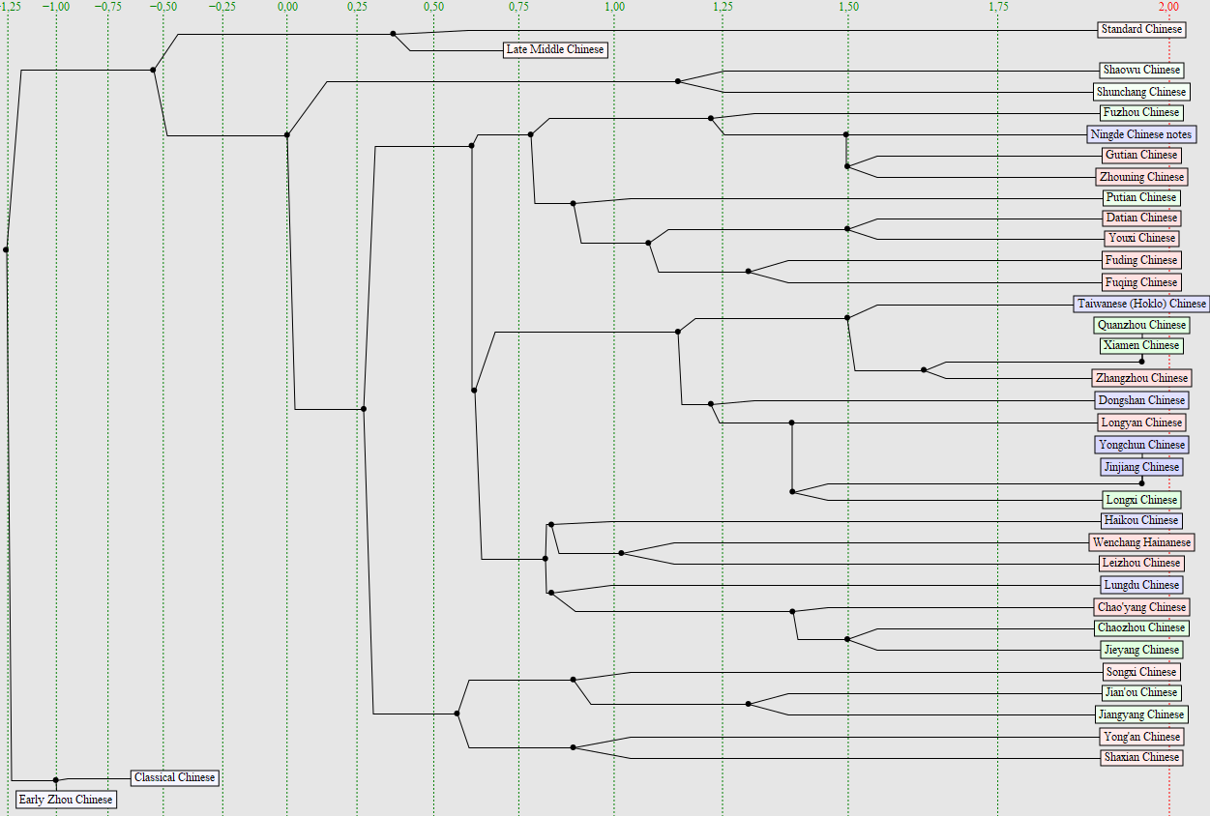

Slide 8
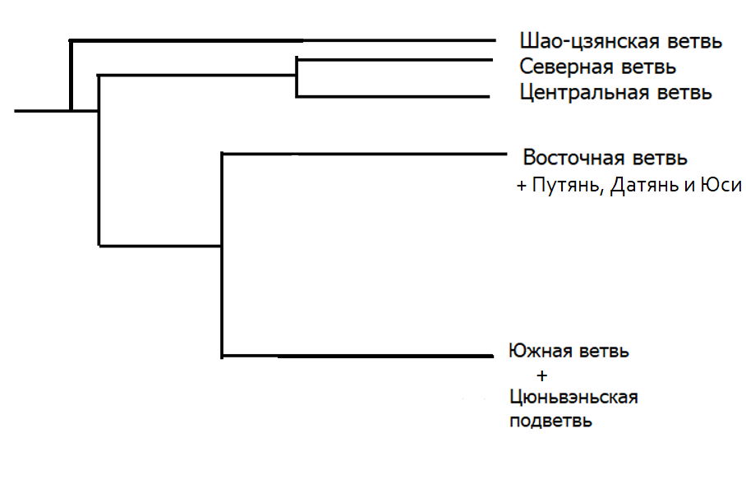

Slide 9
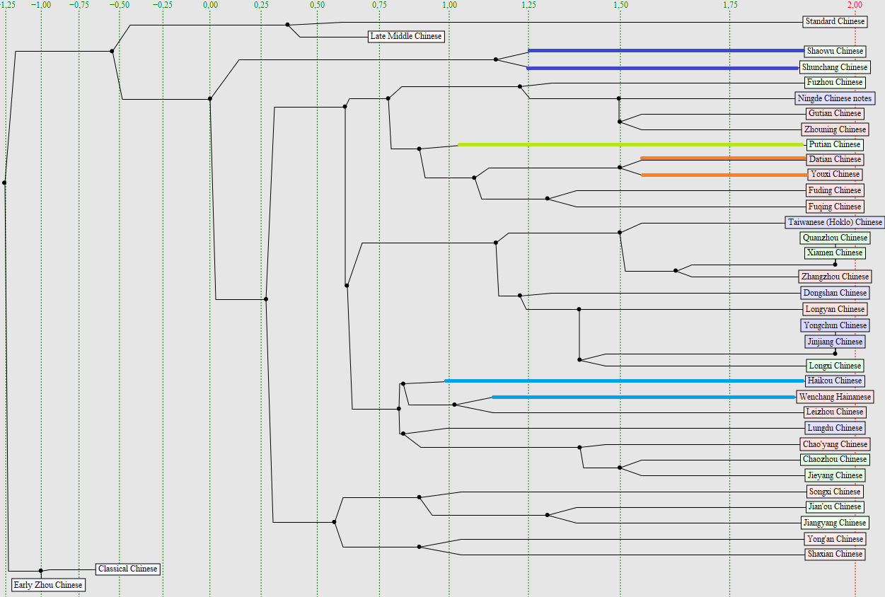

Slide 10
Соотношение между диалектами на севере Фуцзяни

Slide 11
Сопоставление миньдунских лексических маркеров с лексикой диалекта Путянь
 | Putian | Mindong
собака | kau₃ {狗} | k^{h}eiŋ₃ {犬}
знать | tsai₄-hiau₁ {知曉} | pɛt₆ 八
маленький | ɬek₅ {細} | nouŋ {嫩}

Slide 12
Сопоставление миньнаньских лексических маркеров с лексикой диалекта Путянь
 | Putian | Minnan
знать | tsai₄-hiau₁ {知曉} | tsai₁₋₆-iã₃ {知影}
все | tou₁ {都} | loŋ₁ {攏}/ tsoŋ₃ {縂}
мы | kua₅-muai₅₂ {我們} | uaŋ₃ {阮}
мясо | nœk₅ {肉} | baʔ₆ {肉}
давать | kek₃ {乞} | kaŋ₅ {共}/ (t)hᴐ₅ {互}
пить | ieŋ₂ {飲} | lim₁ {啉}

Slide 14
Сопоставление миньнаньских лексических маркеров с лексикой диалектов Датянь и Юси
 | Minnan | Datian | Youxi
Все | [luŋ] 攏 и [cuŋ] 縂
Мясо | [baʔ] 肉 | jioʔ₇ 肉
Давать | [guŋ] 共/ [gāh] 互 | k^{h}e₅ 乞 | k^{h}ia₇ 乞
Пить | [lim] 啉 | tsiaʔ₇ 食
Сказать | [dâm] 呾 | kŋ₃-ua₅ 講話 | ŋ₃-ua₆ 講話

Slide 15
Сопоставление миньдунских лексических маркеров с лексикой диалектов Датянь и Юси

Slide 16
Связь между Цюньвэньской и Лэйчжоуской подветвями
Лексические инновации для Цюньвэньской подветви: «спать» Wenchang hoi₇ и Haikou ai₃=xɔi₆ {偃目+契} и «этот» Haikou mo5 妚, Wenchang zo4-mo7 (za4-mo7) ▪ 妚,
Инновация для цюньвэньской ветви и лэйчжоуской подветвей: ‘маленький’ Wenchang nau₅, Leizhou niau₆ 孧, Haikou niau₆ 孧.
Найден общий суффикс для изучаемых ветвей с неизвестной этимологией
Leizhou hiaŋ1-kɛ6 {胸膈} и Haikou hiaŋ1-kɛ4 {胸格}

Slide 17
Выводы
Расхождения с общепринятой классификацией на уровне ветвей вполне могут говорить о том, что есть некоторые ошибки в проставлении индексов когнации или незамеченные диалектные заимствования;
Диалект Shaowu не является родственным диалектам из группы Минь, но попал под сильное влияние Минь из-за своего географического расположения, Shunchang, по всей вероятности, все же является миньским диалектом и имеет тесную связь с северной и центральной ветвями;
Очевидных диагностических маркеров для подветви Youxi-Datian нет;
Выделение цюньлэйской ветви возможно. Вероятно, на более обширном материале будет больше оснований для объединения диалектов острова Хайнань и полуострова Лэйчжоу;
100-словный список не позволяет проследить тесные связи на уровне подветвей для диалектной группы Минь;
Необходимо проанализировать диалекты на более обширном материале, например, на 200-словном списке;
Количество диалектов нужно расширить, чтобы проанализировать связь между отдельными подветвями.

Slide 18
Список литературы
Старостин, Г. С. 2013. К проблеме двух собак в классическом китайском языке: canis comestibilis vs. canis venaticus? В: Н. П. Гринцер и др. (ред.). Institutionis Conditori: Илье Сергеевичу Смирнову. Orientalia et Classica, Vol. L: 253–267. Москва: РГГУ. Старостин, С. А. 1989. Реконструкция древнекитайской фонологической системы. Москва: Наука.
Cài, Jùnmíng (蔡俊明). 1991. Cháozhōu fāngyán cíhuì (潮州方言詞匯). Xianggang: Xiānggǎng zhōngwén dàxué chūbǎnshè (香港中文大學出版社). Chén, Zhāngtài, Rúlóng Lǐ (陳章太, 李如龍). 1991. Mǐnyǔ yánjiū (閩語研究). Beijing: Yǔwén chūbǎnshè (語文出版社).
Dèng, Xiǎohuá (鄧曉華). 1994. Nánfāng hànyǔ zhōngde gǔnándǎo yǔ chéngfèn (南方漢語中的古南島語成分). Minority Languages of China (民族語文) 3: 36–40.
Dǒng, Tónghé (董同龢). 1959. Sìge mǐnnán fāngyán (四個閩南方言). Bulletin of the Institute of History and Philology Academia Sinica 30 (2): 729–1042.
Dǒng, Zhōngsī (董忠司). 1993. Yǒuguān táiwānhuà tsa1 pɔ1, tsa1 bɔ2 tànyuán wèntí – shìlùn kěnéng shì mǐnyuèyǔ cánliúde yīgè hénjì (有關臺灣話tsa1 pɔ1, tsa1 bɔ2 探源問題一一試論可能是閩越語殘留的一個痕跡). In: Dìsānjiè guójì mǐnfāngyán tǎolùnhuì huìyì lùnwénjí (第三屆國際閩方言討論會議論文集): 99–106. Xianggang: Xiānggǎng zhōngwén dàxué (香港中文大學).
Egerod, Søren. 1956. The Lungtu Dialect: A Descriptive and Historical Study of a South Chinese Idiom. Copenhagen: Munksgaard. Féng, Àizhēn (馮愛珍). 1993. Fúqīng fāngyán yánjiū (福清方言研究). Beijing: Shèhuì kēxué wénxiàn chūbǎnshè (社會科學文獻出版社).

Slide 19
Hashimoto, Motoki. 1976. The Wen-ch’ang dialect of the Hainanese language. Journal of Asian & African studies 11: 65–86.
Kassian, Alexei, George Starostin, Anna Dybo, Vasily Chernov. 2010. The Swadesh wordlist: an attempt at semantic specification. Journal of Language Relationship 4: 46–89.
LAC = Cao Zhiyun (ed.). The Linguistic Atlas of Chinese dialects. 2nd edition: Chinese dialect volume (中國語言 地圖集第二版: 漢語方言卷). 2012. Beijing: Shāngwù yìnshūguǎn chūbǎnshè (商務印書館出版社). Li, Fang-kuei. 1977. A handbook of comparative Tai. Honolulu: University of Hawaii Press.
Lǐ, Róng (李榮). 1996. Hǎikǒu fāngyán cídiǎn (海口方言词典). Nanjing: Jiāngsū jiàoyù chūbǎnshè (江蘇教育出版社).
Lǐ, Róng (李榮). 1998. Jiàn’ōu fāngyán cídiǎn (建甌方言詞典). Nanjing: Jiāngsū jiàoyù chūbǎnshè (江蘇教育出版社).
Lǐ, Róng (李榮). 1998. Léizhōu fāngyán cídiǎn (雷州方言詞典). Nanjing: Jiāngsū jiàoyù chūbǎnshè (江蘇教育出版社).
Lǐ, Róng, Yǒnghé Miào. (李榮, 繆詠禾). 2002. Xiàmén fāngyán cídiǎn (厦门方言词典). Nanjing: jiāngsū jiàoyù chūbǎnshè (江蘇教育出版社).
Lǐ, Rúlóng, Yùzhāng Liàng. (李如龍, 梁玉璋). 1994. Fúzhōu fāngyán cídiǎn (福州方言詞典). Fuzhou: Fúzhōu rénmín chūbǎnshè (福州人民出版社).

Slide 20
Lǐ, Rúlóng (李如龍). 2002. Lùn mǐnyǔ yǔ wúyǔ kègànyǔde guānxi (論閩語與吴語、客贛語的關係). In: Mǐnyǔ yánjiū jíqí yǔ zhōubiān fāngyánde guānxi (閩語硏究及其與周邊方言的關係). Xianggang: Xiānggǎng zhōngwén dàxué (香港中文大學): 27–44. Lín, Liántōng, Zhāngtài Chén (林連通, 陳章太). 1989. Yǒngchūn fāngyánzhì (永春方言志). Beijing: Yǔwén chūbǎnshè (語文出版社). Lín, Hánshēng (林寒生). 2002. Mǐn dōngfāng fāngyán cíhuì yǔfǎ yánjiū (閩東方言詞匯語法研究). Kunming: Yúnnán dàxué chūbǎnshè (雲南大學出版社). Lin, Tiansong, Ying Fan. 2010. A Lexicostatistic Classification on the Min Dialects. Linguistic Sciences 9(6): 661–669. Liú Zǔbì, Hè Wèi (劉祖陛, 賀魏). 1998. Fújiànshěngzhì fāngyánzhì (福建省志方言志). Beijing: Fāngzhì chūbǎnshè (方志出版社). Macklay, Robert Samuel, Caleb Cook Baldwin. 1898. An alphabetic dictionary in the Foochow dialect. Foochou: Methodist episcopal mission press. Méi, Zŭlín (梅祖麟). 1999. Jǐge Táiwān mǐnnánhuà chángyòng xūcí de láiyuán (幾個台灣閩南話常用虛詞的來源). In: Ting, Pang-Hsin (ed.). Contemporary Studies on the Min dialects. Journal of Chinese Linguistics Monograph series 14: 1–41. Berkeley: University of California.
Nakajima, Motoki. 1979. A comparative lexicon of Fukien dialects (福建漢語方言基礎語彙集). Tokyo: Tōkyō Gaikokugo Daigaku Ajia・Afurika gengo bunka kenkyūjo.
Norman, Jerry. 1969. The Kienyang dialect of Fukkien. Dissertation for the Degree of Doctor of Philosophy in Oriental languages. Berkeley: Berkeley University of California.

Slide 21
Norman, Jerry. 1983. Some ancient Chinese dialect words in the Min dialects. Fangyan 3: 202–211. Norman, Jerry, Tsu-lin Mei. 1976. The Austroasiatics in ancient South China: Some lexical evidence. Monumenta Serica 32: 274–301. Norman, Jerry. 1979. The verb 治 — a note on min etymology (闽语里的 “ 治” 字). Fangyan 3: 179–181.
Norman, Jerry. 1991. The Mǐn Dialects in Historical Perspective. Journal of Chinese Linguistics 3: 323–358. Schuessler, Axel. 2007. ABC etymological dictionary of Old Chinese. Honolulu: University of Hawaii Press.
Shorto, Harry L. 2006. A Mon-Khmer Comparative Dictionary. Canberra: Pacific Linguistics. Starostin, George. 2019. Chinese basic lexicon from a diachronic perspective: implications for lexicostatistics and glottochronology. Journal of Language Relationship 17/1–2: 153–176.
TMCC = Ministry of Education R.O.C. (ed.). Taiwan minnanyu changyongci cidian (台灣閩南語常用詞辭典). Available on-line at: https://twblg.dict.edu.tw/holodict_new/default.jsp.
Tryon, Darrell T. 1995. Comparative Austronesian Dictionary: an introduction to Austronesian studies. Berlin: Mouton de Gruyter. Yún, Wéilì (雲惟利). 1987. Hǎinán fāngyán (海南方言). Xianggang: Àomén dōngyà dàxué (澳門東亞大學).
Zheng, Zhijun. 2016. The Subgrouping of the Min Dialects. Dissertation for the Degree of Doctor of Philosophy. Hong Kong: City University of Hong Kong.
Zhōu, Chángjí (周長楫). 2006. Mǐnnán fāngyán dàcídiǎn (閩南方言大詞典). Fuzhou: Fúzhōu rénmín chūbǎnshè (福州人民出版社).

